Slide 1
о реализации ремонта
2-го этажа
Центра Культуры и Досуга с. Вознесенское
ОТЧЕТ

Slide 2
Реализация ремонта помещений 2-го этажа здания Дома Культуры по договору № 58-АМ от 08.10.2020 года на сумму 1500 000 (Один миллион пятьсот тысяч) руб., между ИП Клюшкин Д.Н. и ООО «АмурМинералс», срок реализации – 80 дней год на плановый период 2020 -2021 года завершена.

Slide 3
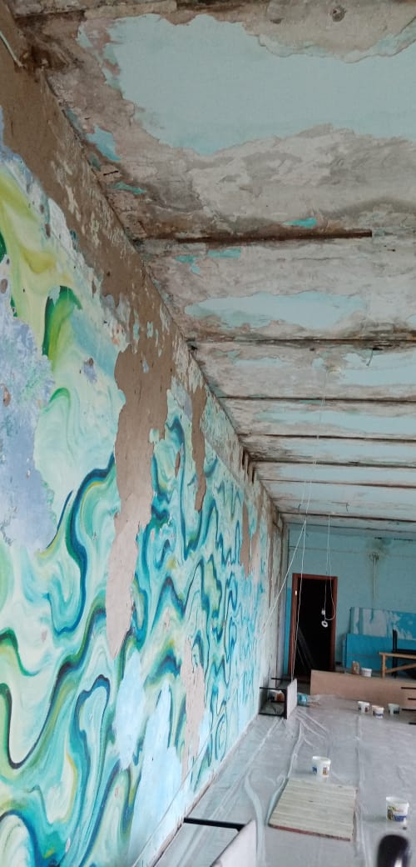
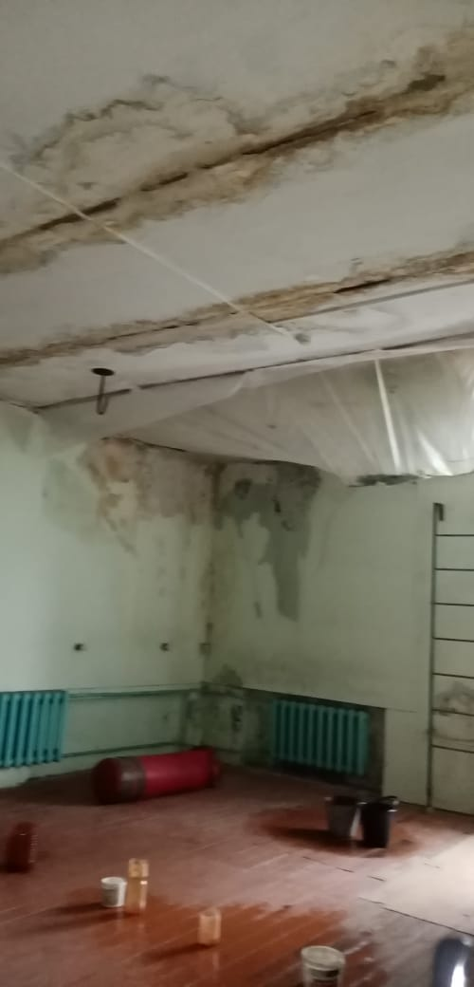
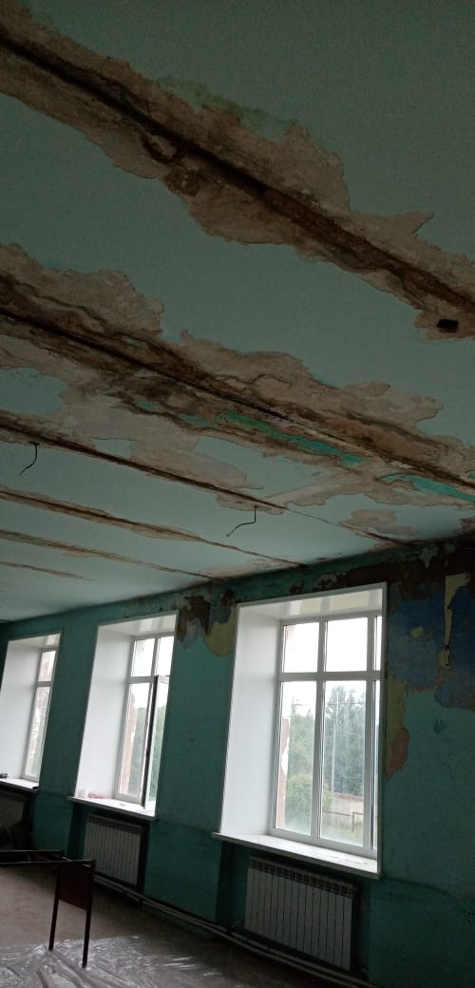
КАК это все было до…..

Slide 4
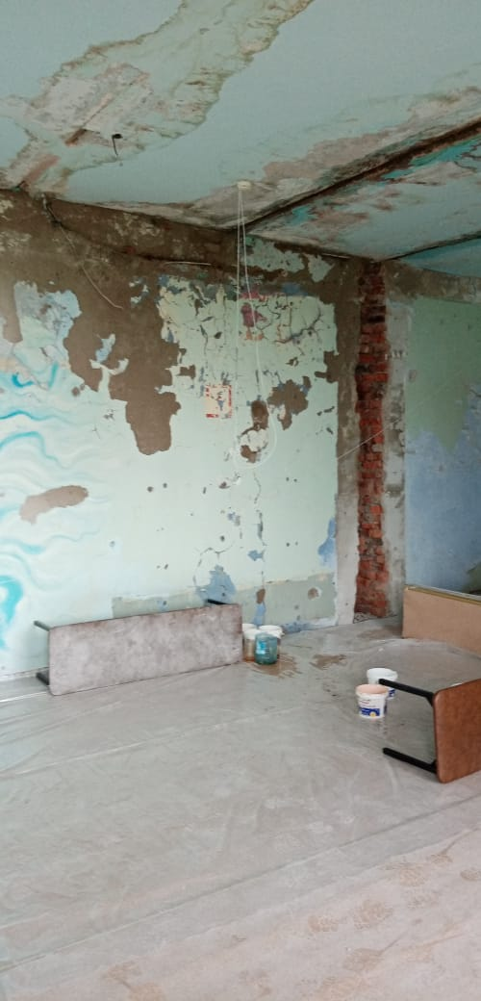
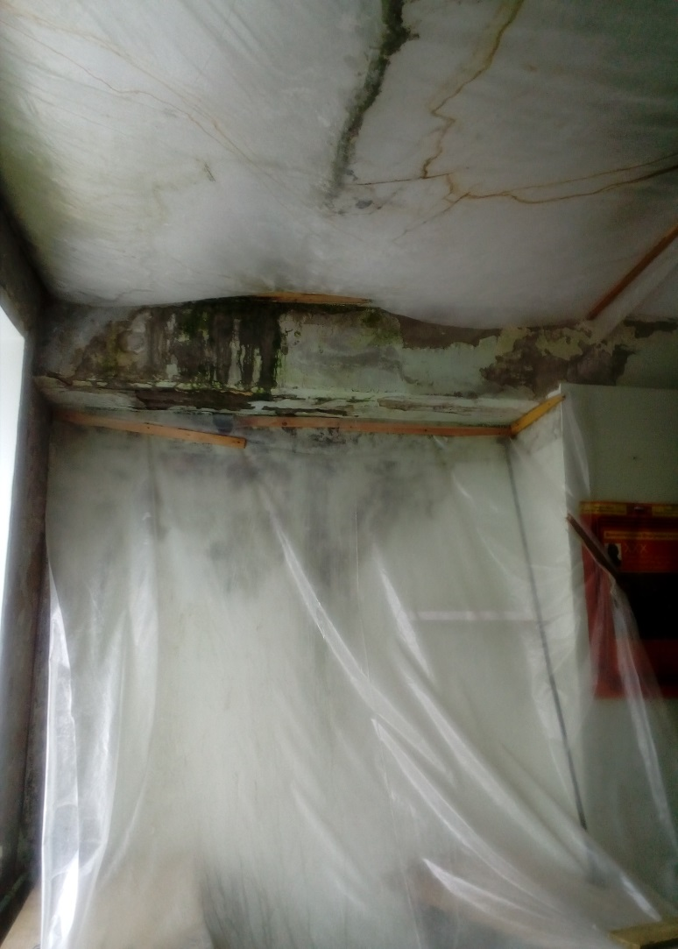
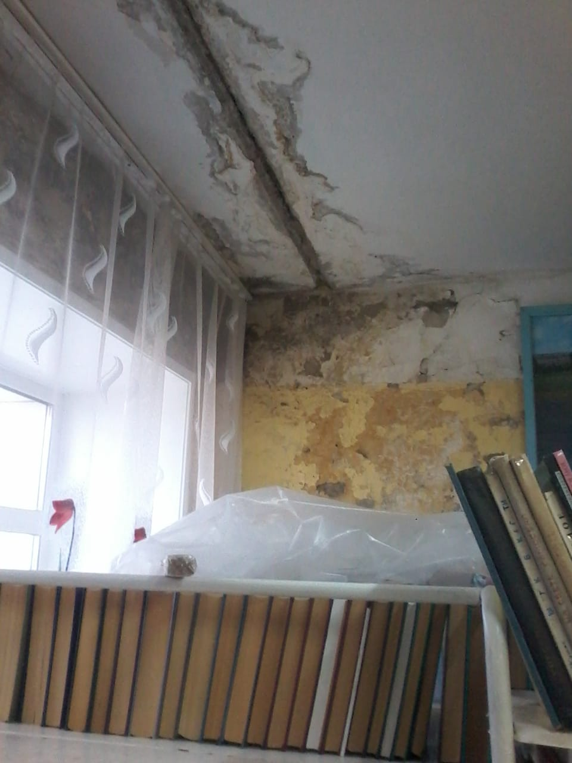
Помещения в которых нельзя работать….

Slide 5
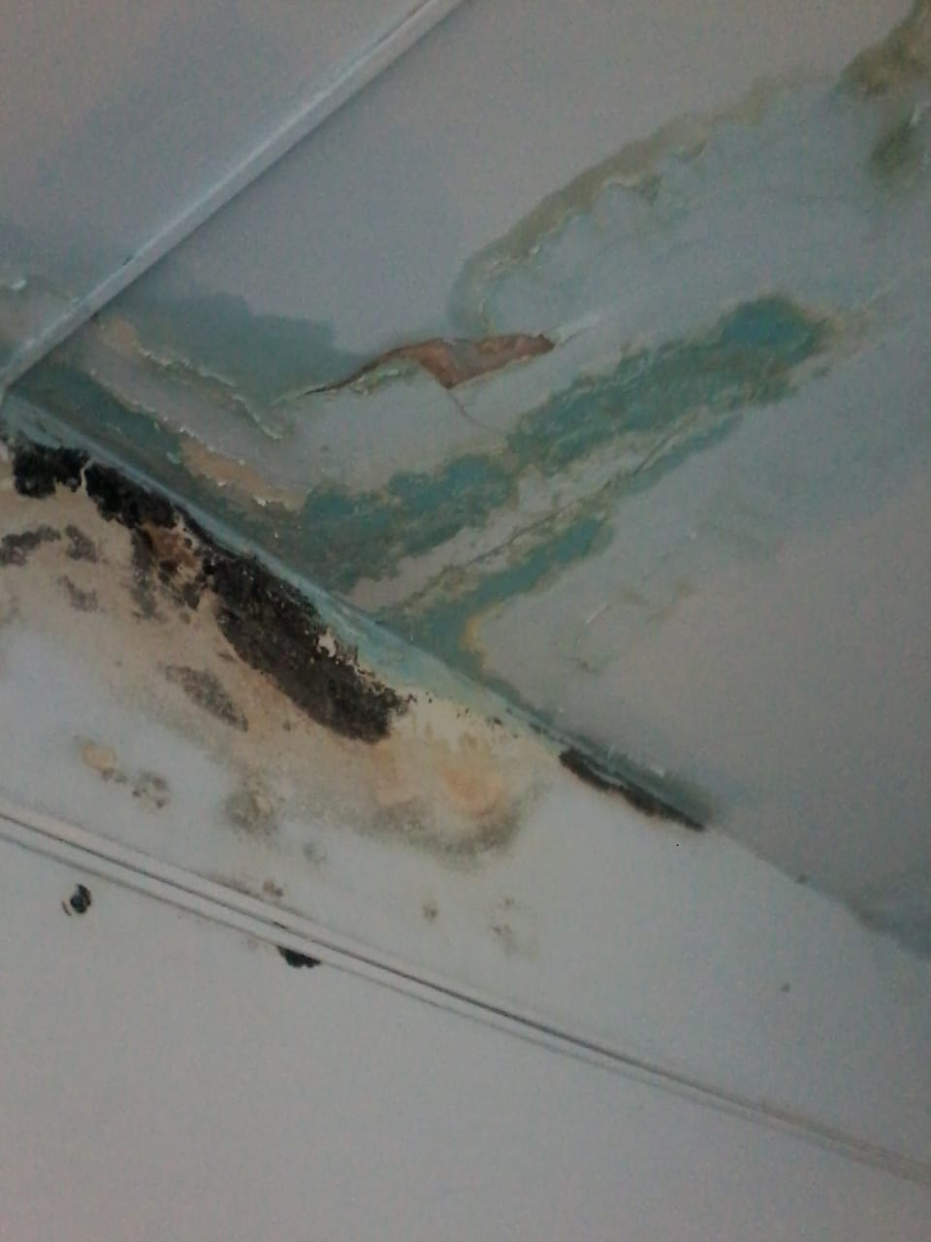
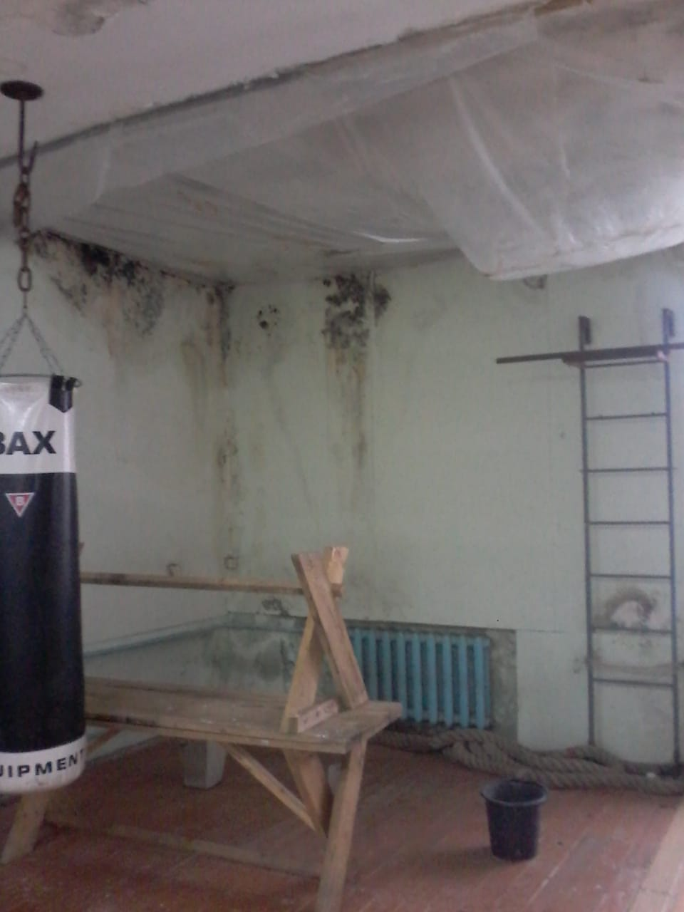
Все помещения имеют грибок и плесень…

Slide 6
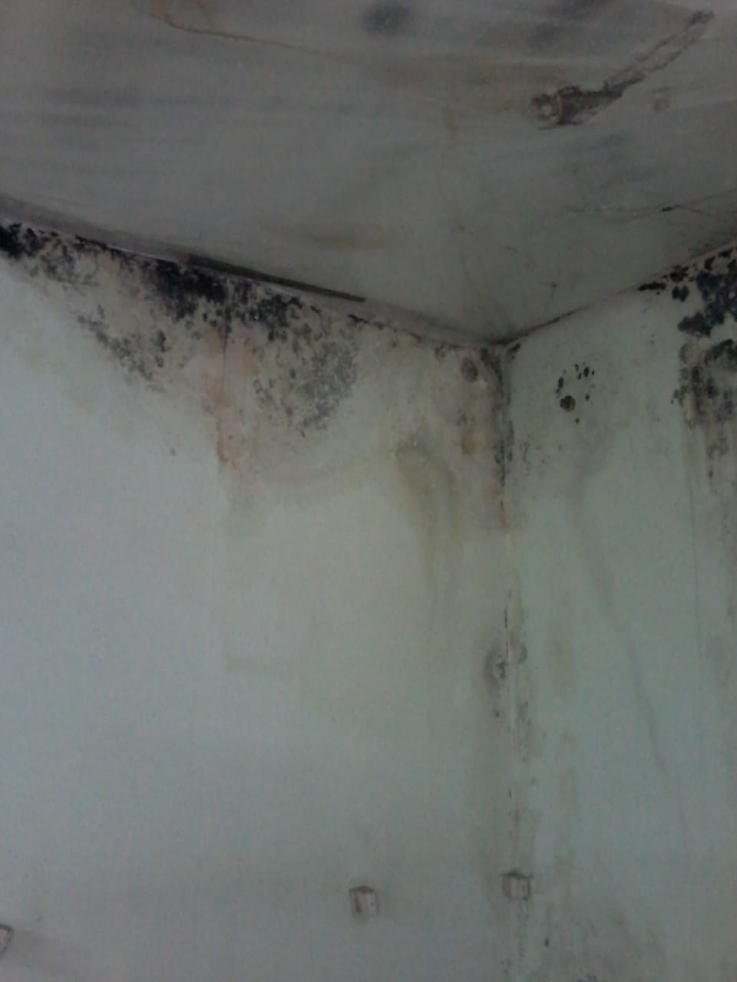

Slide 7
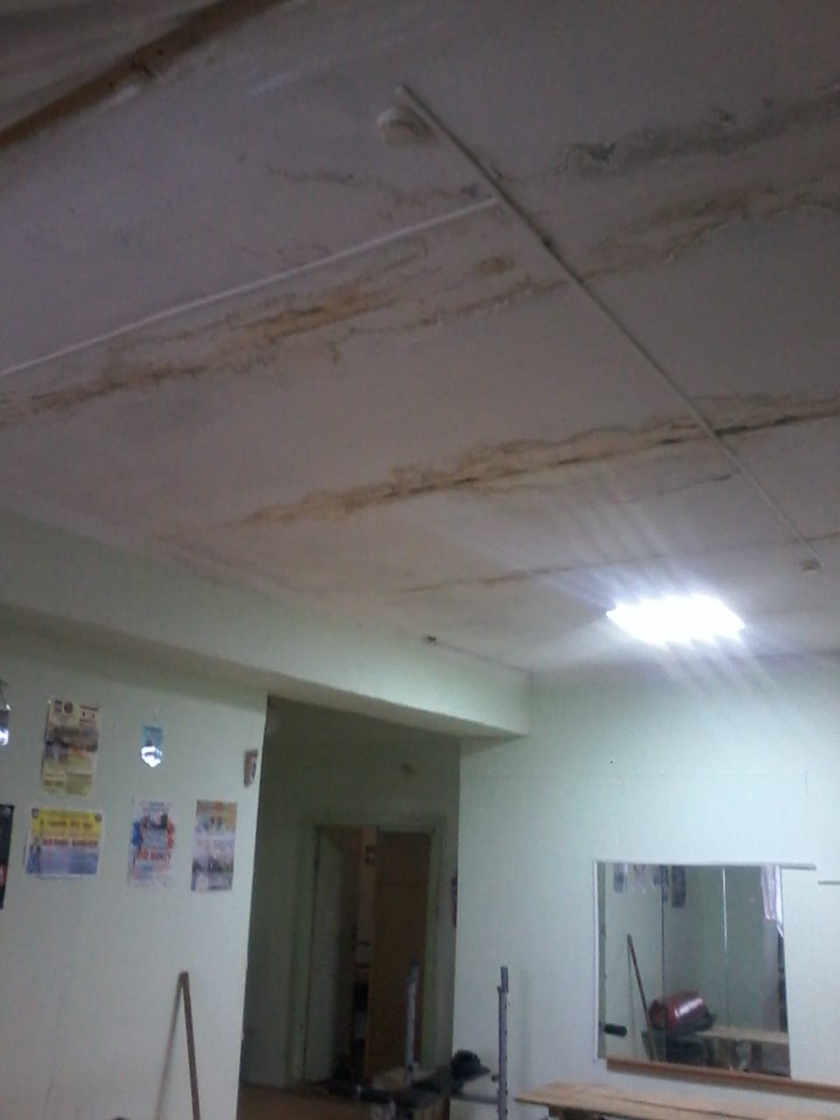
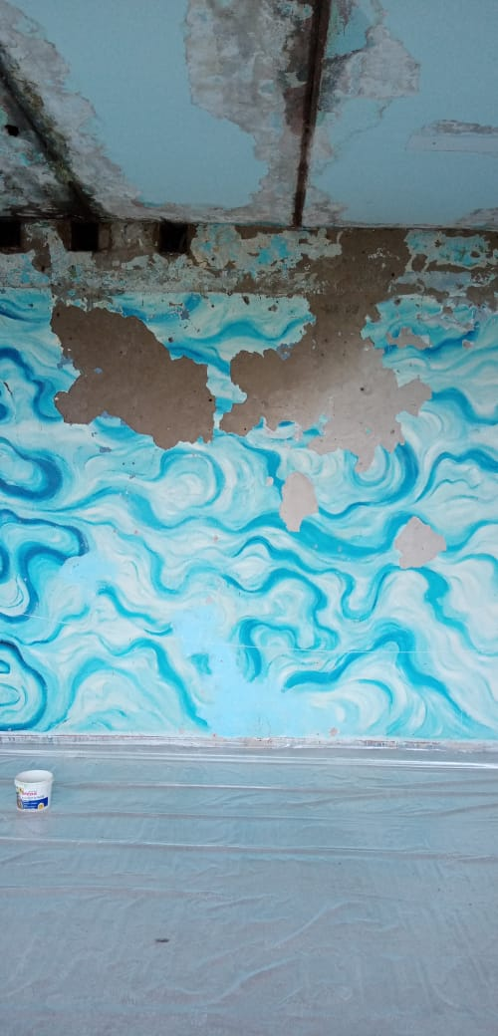

Slide 8
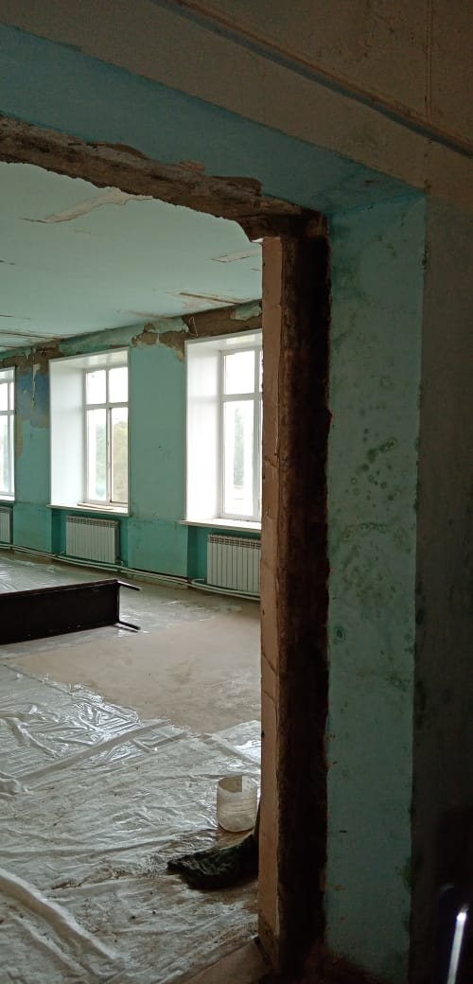
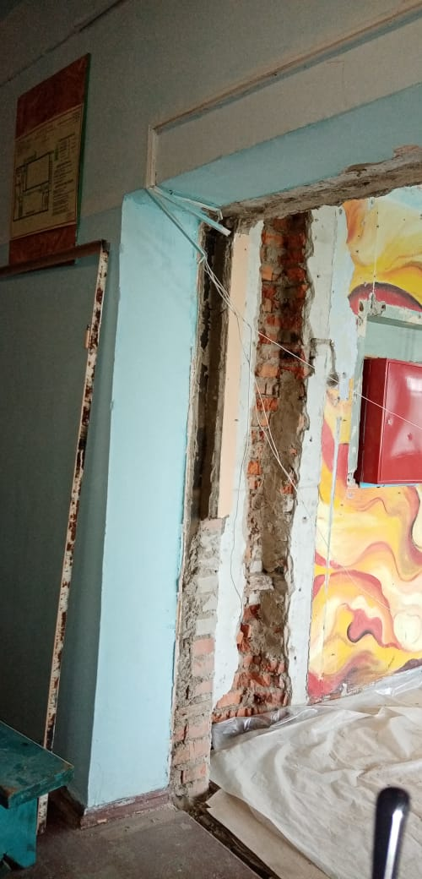
Начало ремонта!

Slide 9
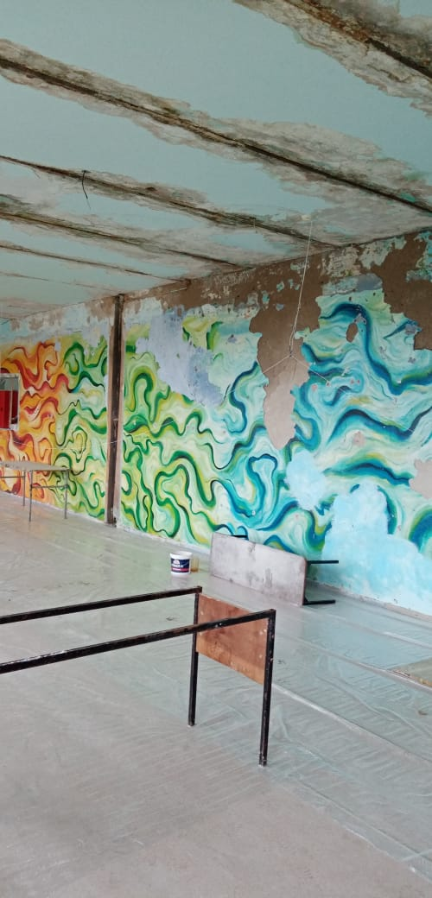
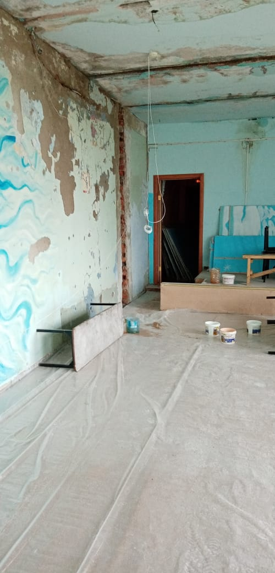
Малый танцевальный зал

Slide 10
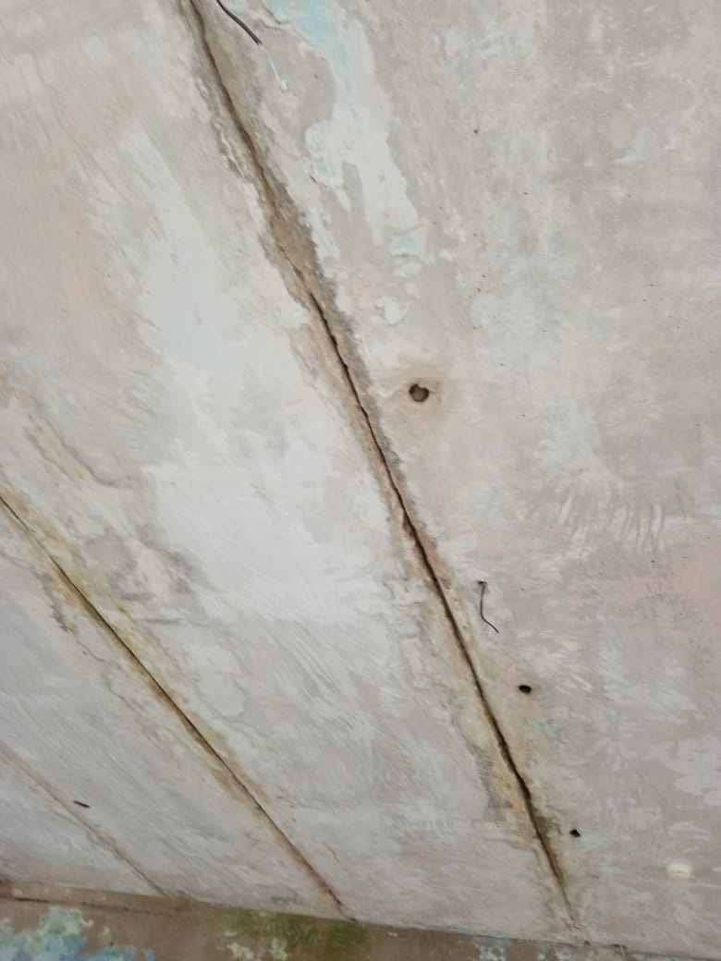
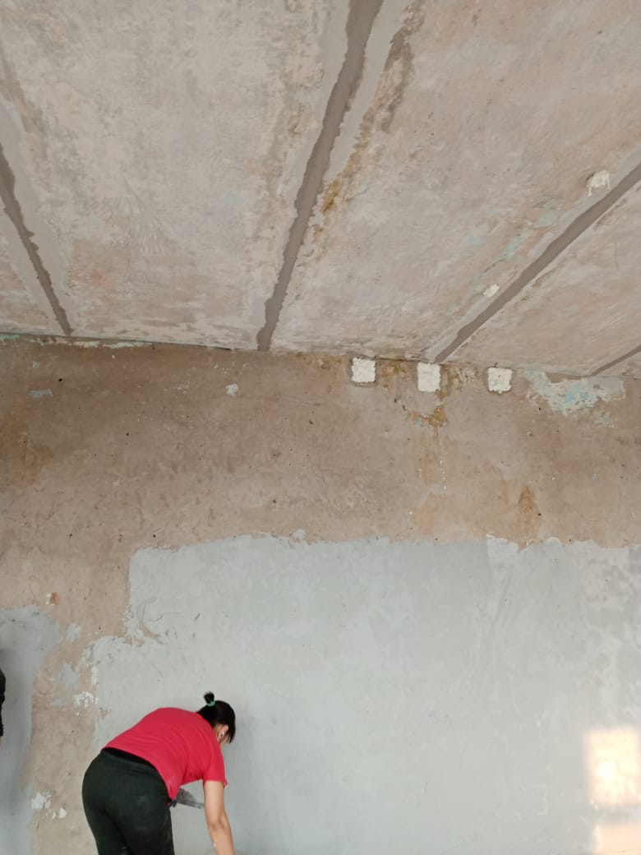
Очистка поверхностей до бетона и кирпича

Slide 11
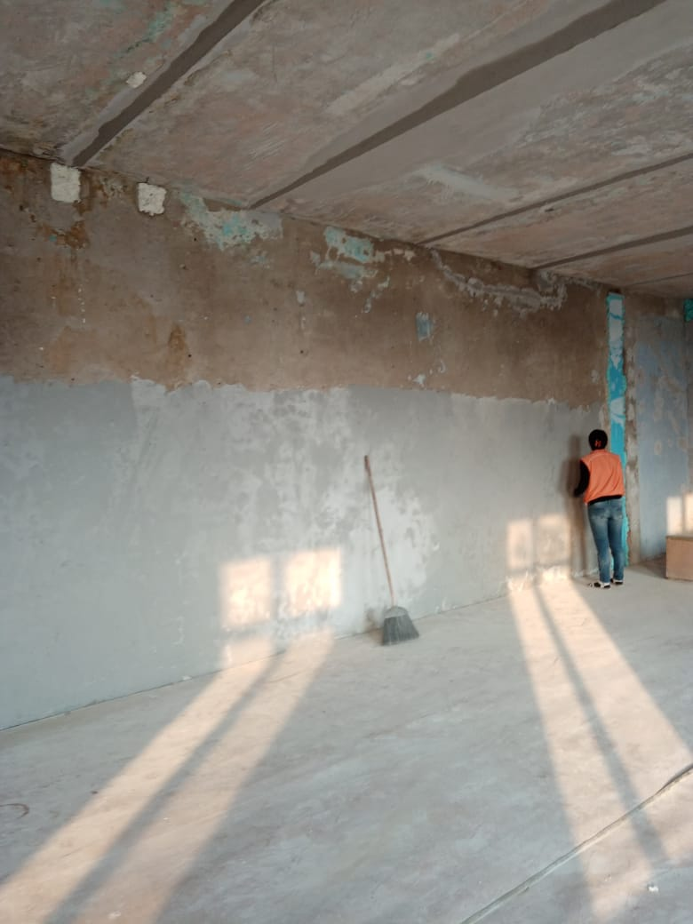
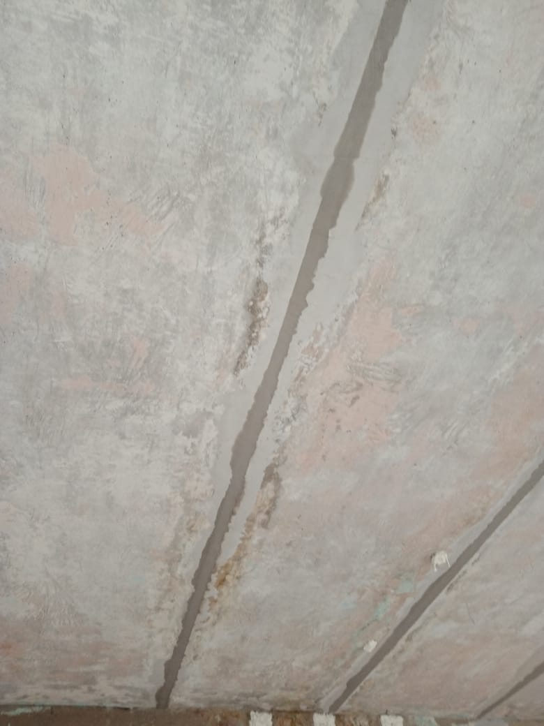
Затирка швов

Slide 12
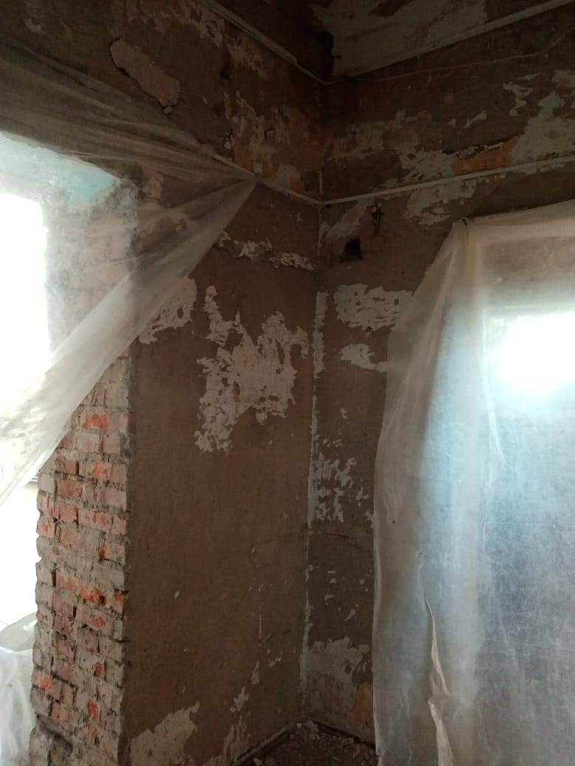
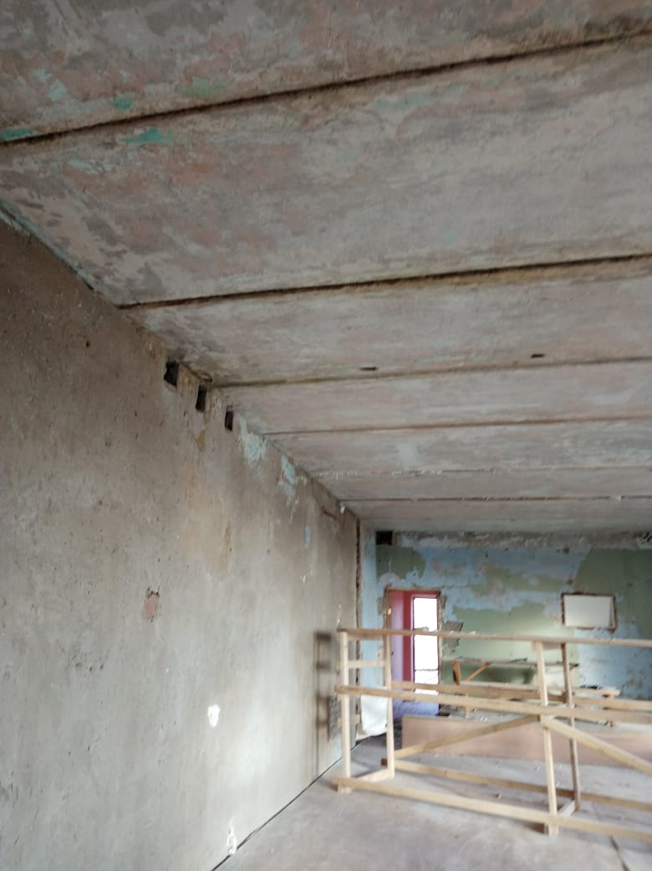
Выравнивание поверхностей

Slide 13
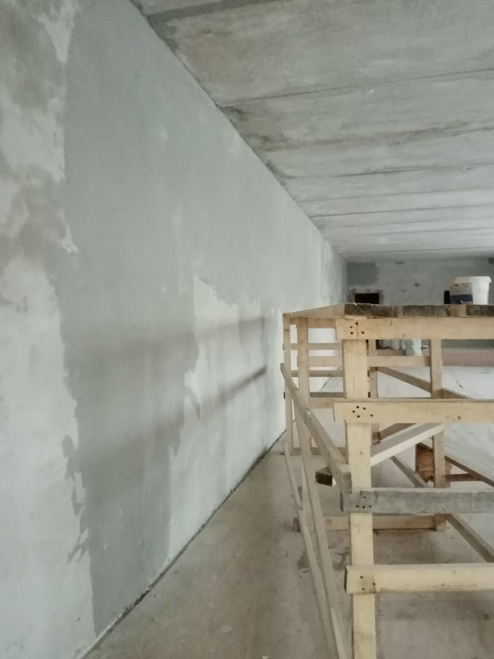
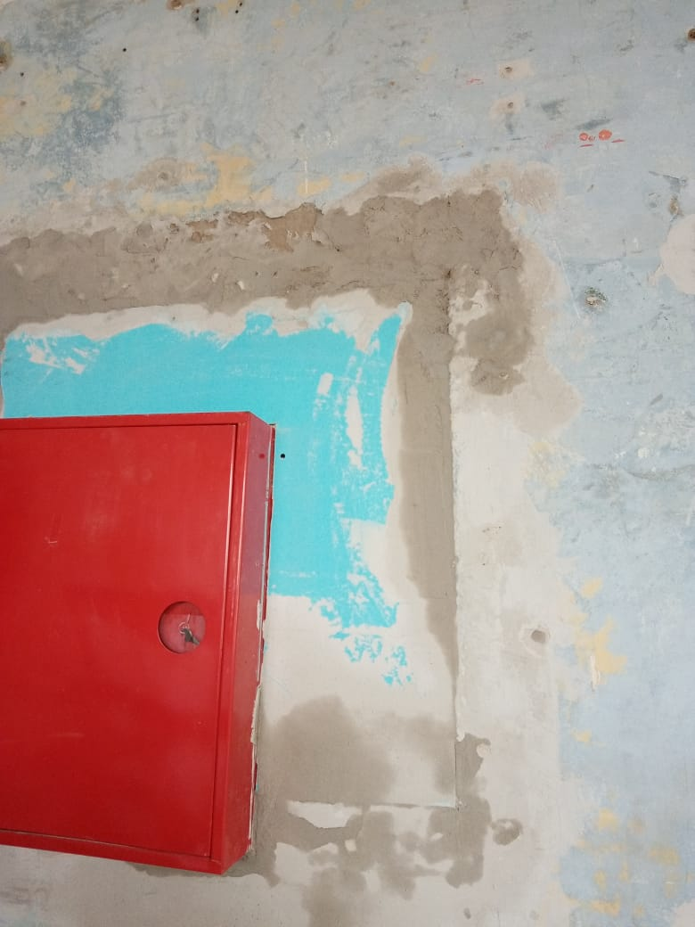
Затирка и выравнивание стен

Slide 14
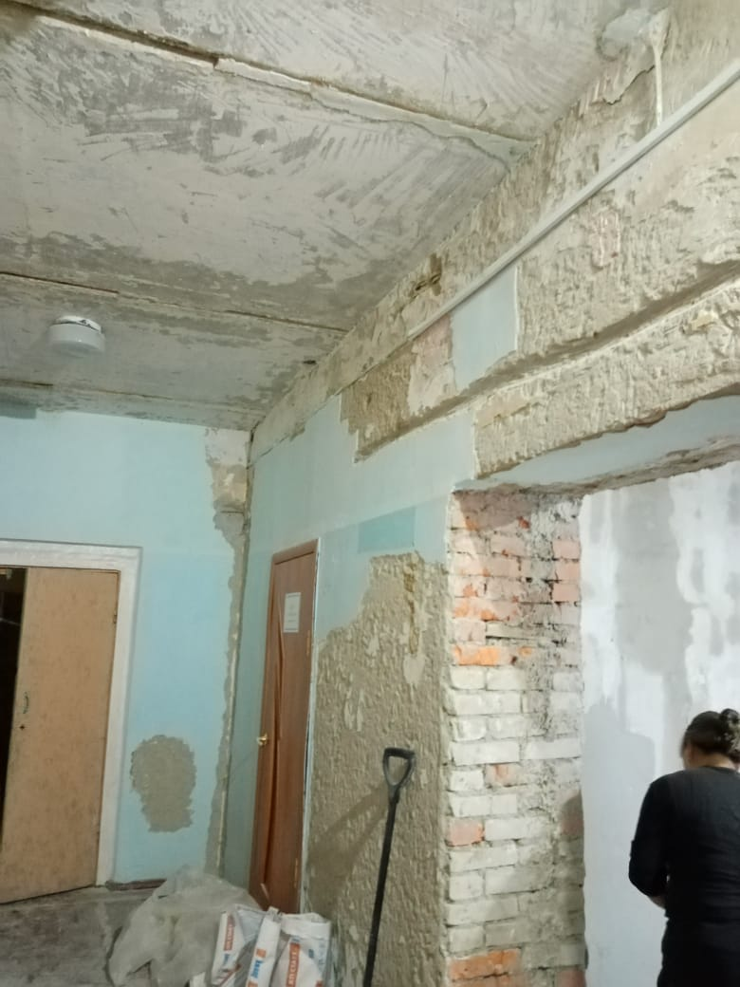
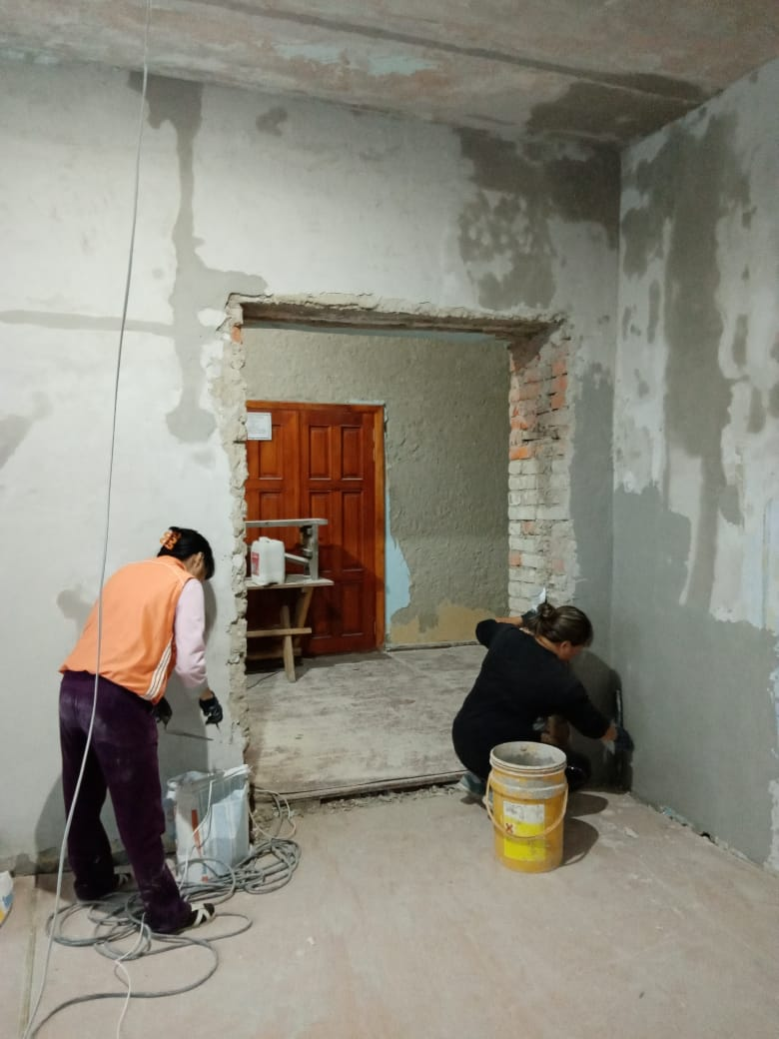
Коридор и малый зал

Slide 15
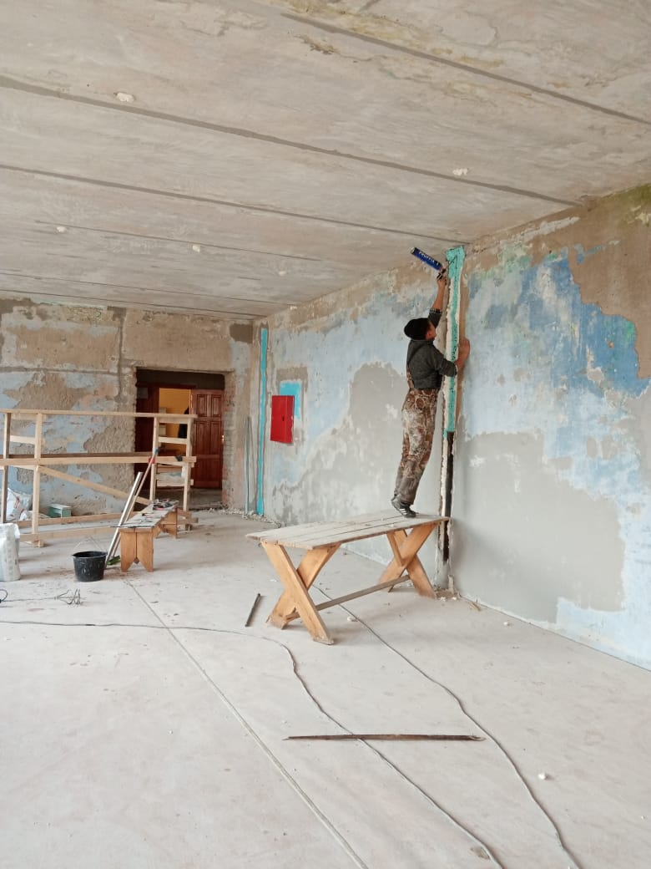
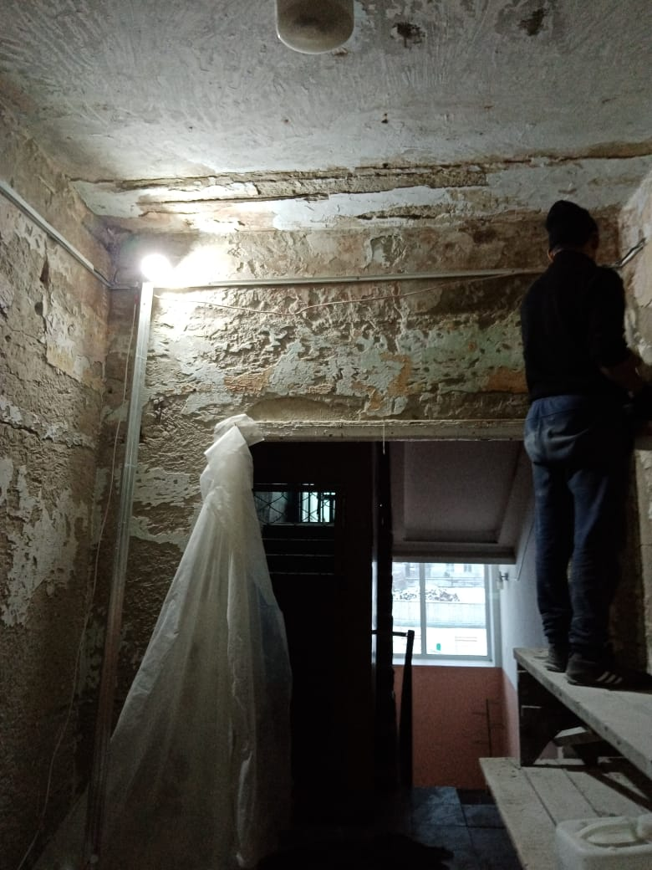
Выравнивание швов и проемов

Slide 16
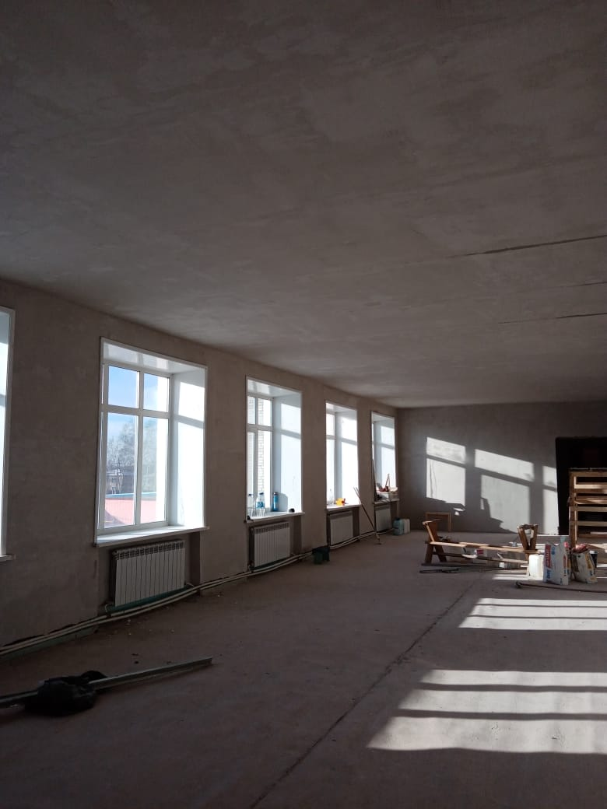
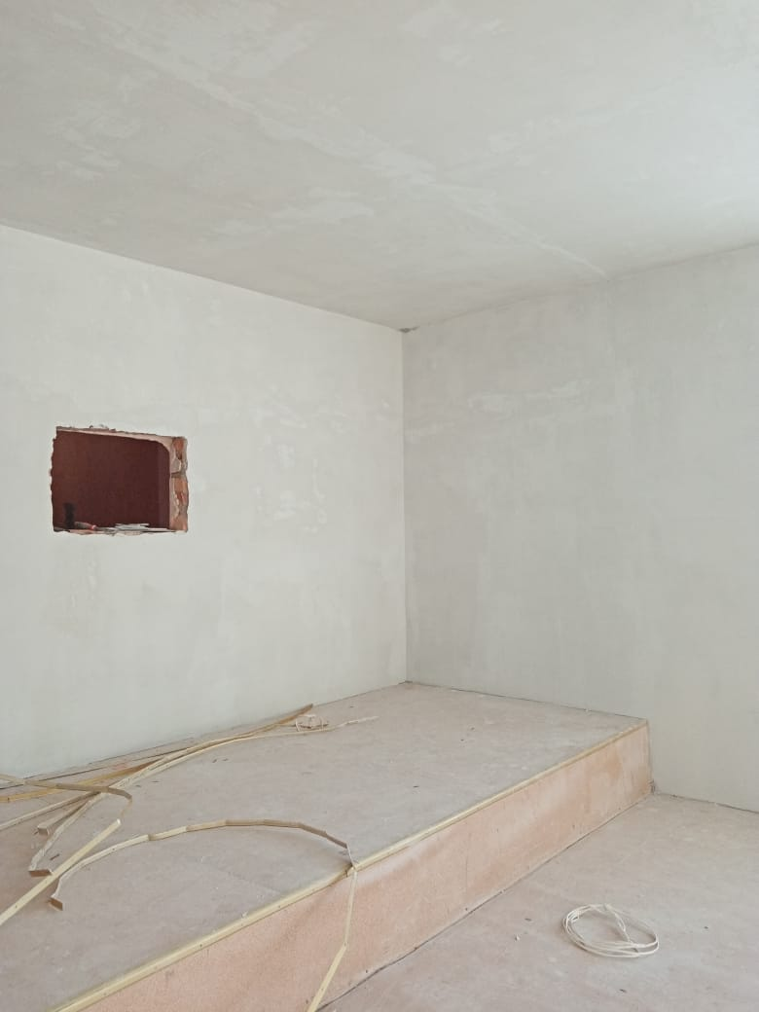
Потолок и стены выровнены!

Slide 17
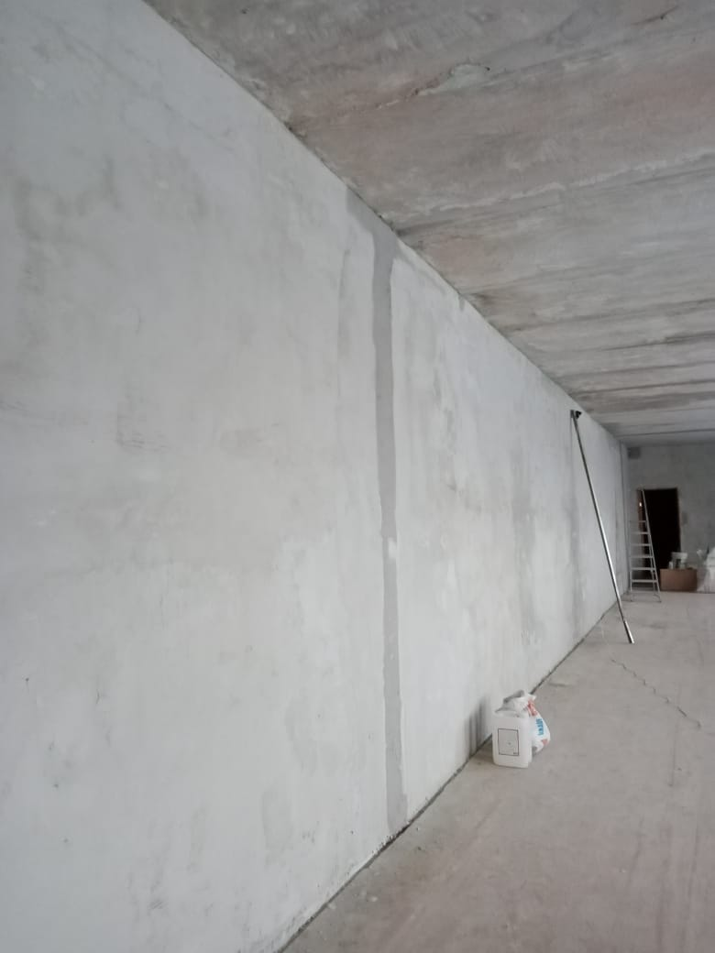
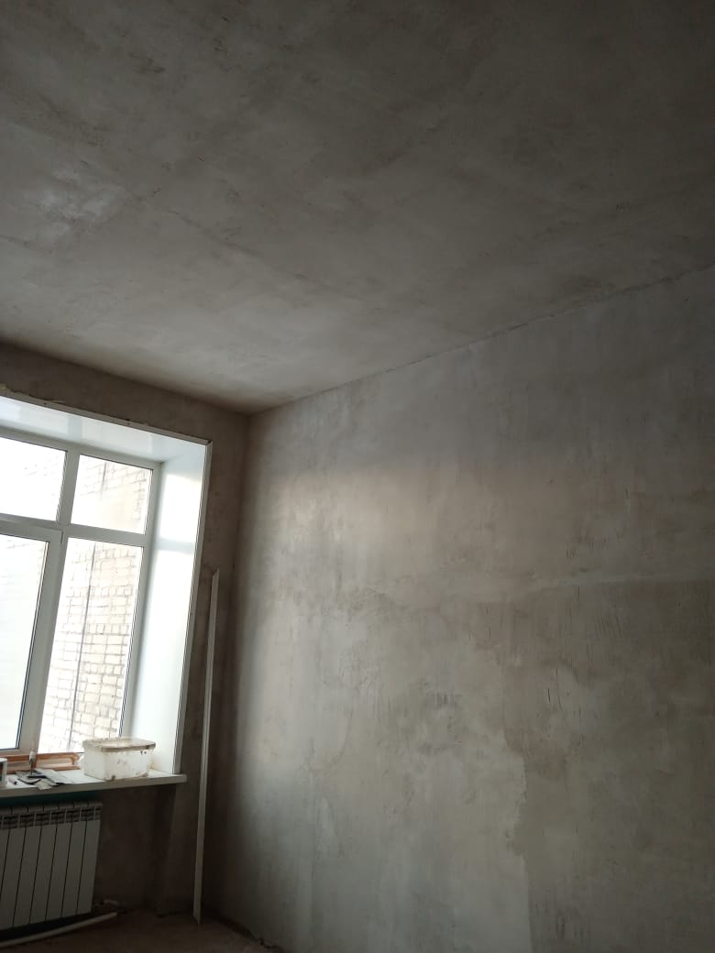
Выравнивание проходит успешно!

Slide 18
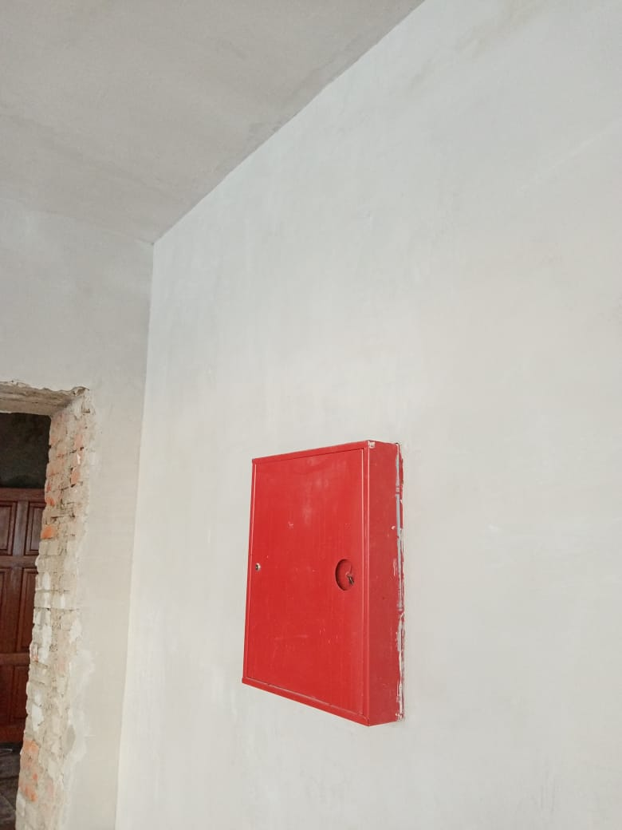
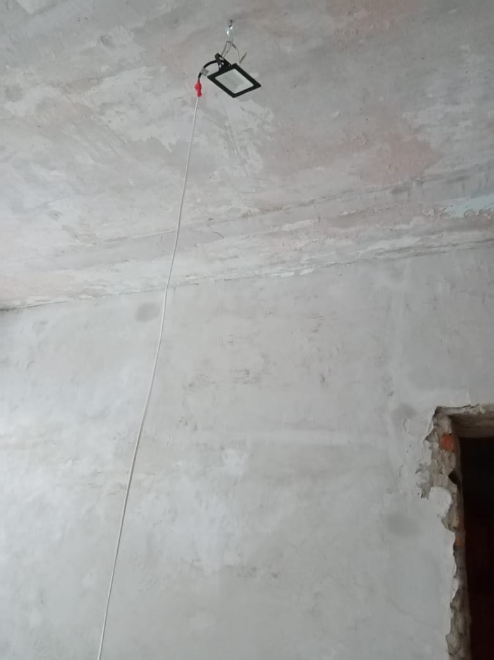
Малый танцевальный зал

Slide 19
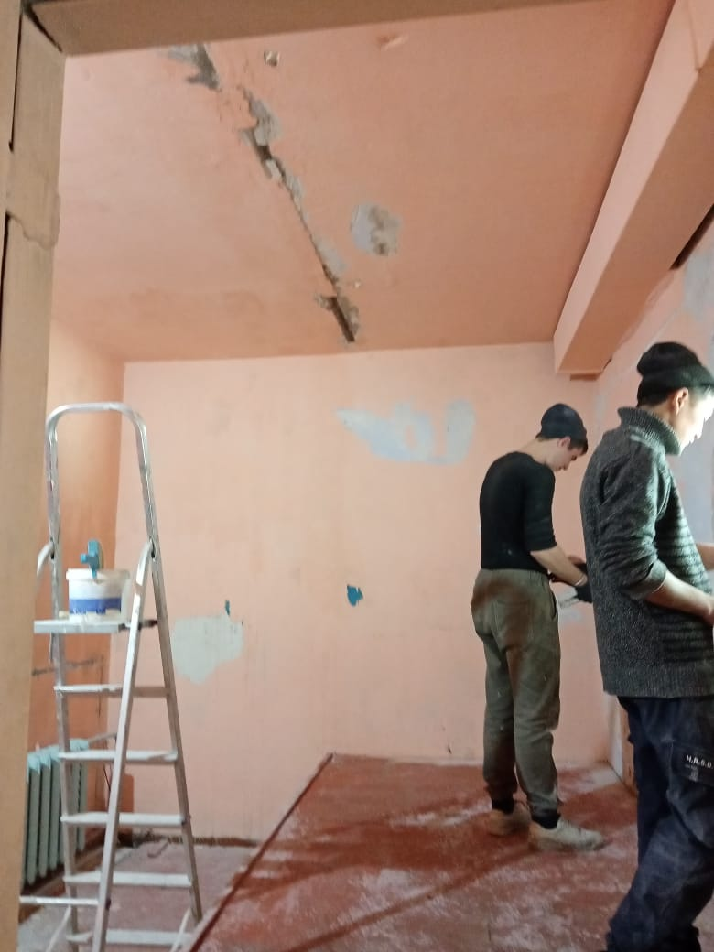
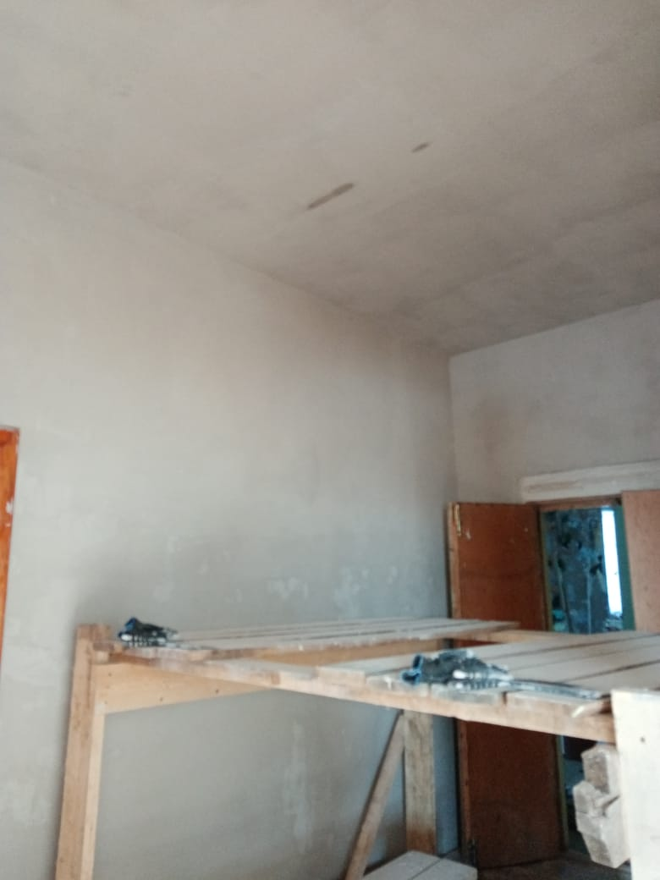
Операторская малого зала и коридор

Slide 20
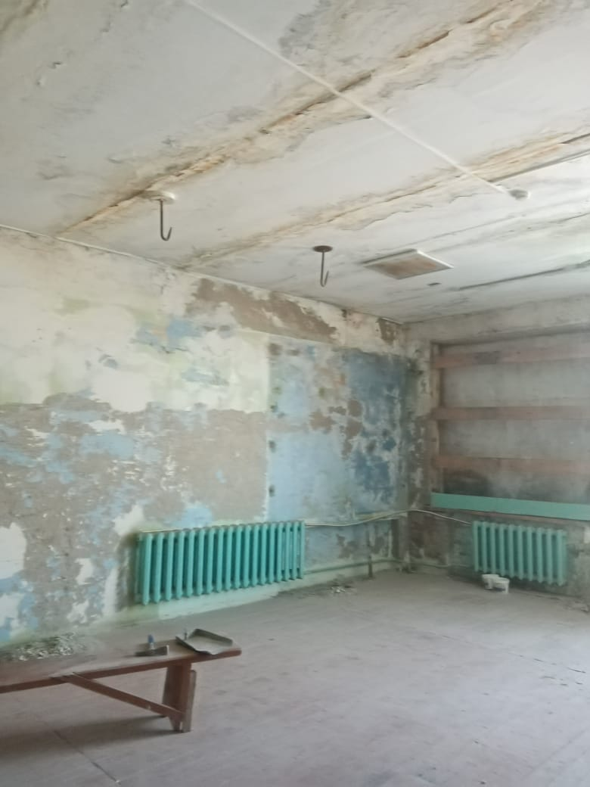
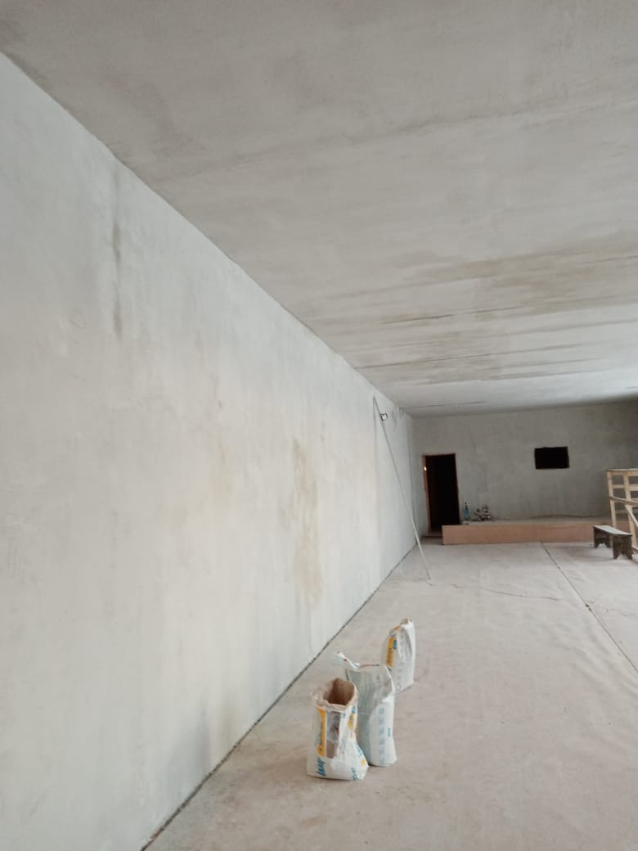
Ремонт продолжается

Slide 21
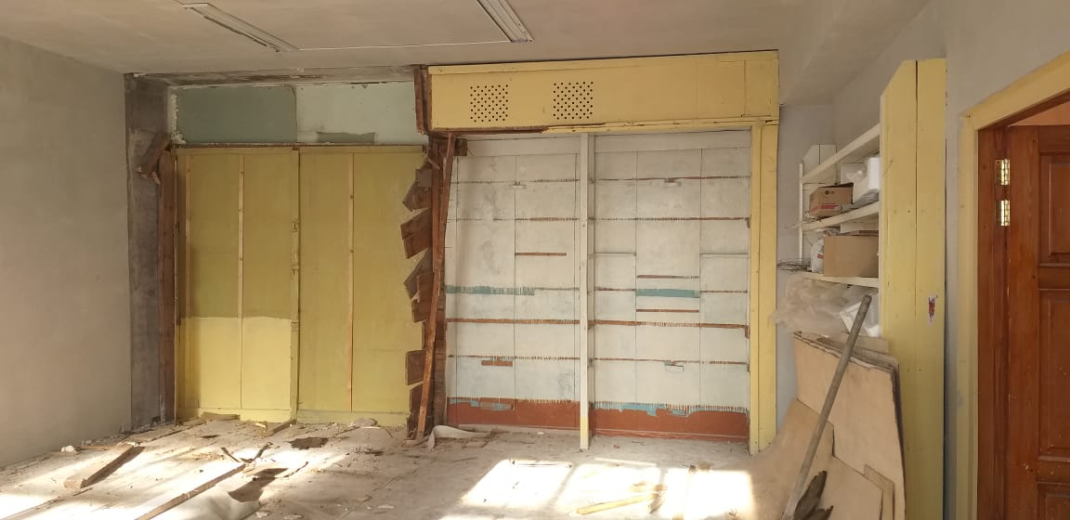
Демонтаж старых стеллажей в библиотеке

Slide 22
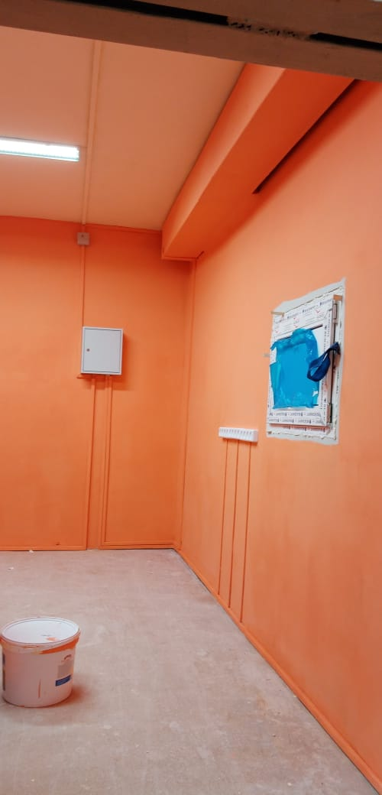
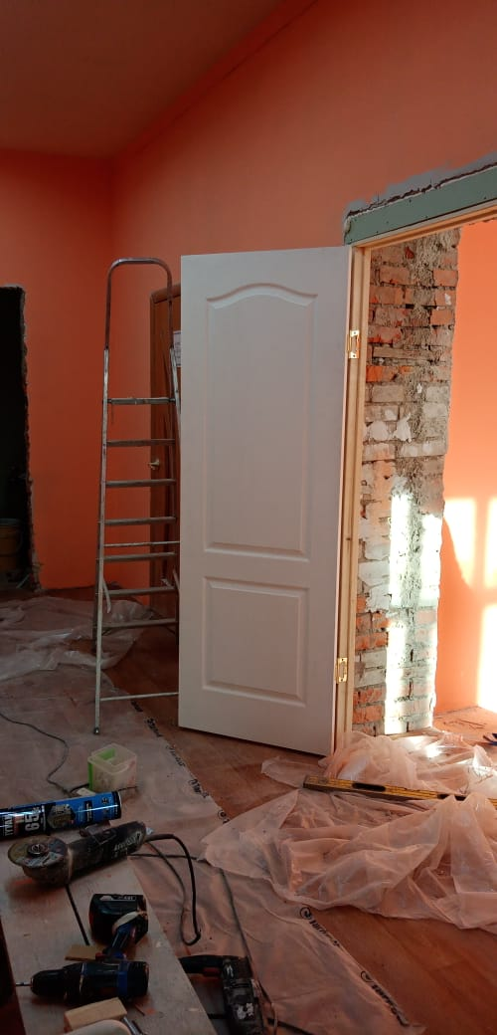
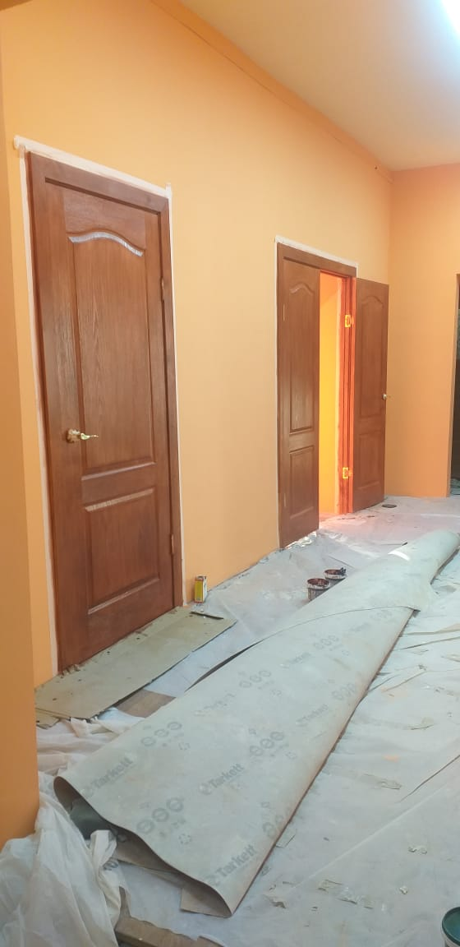
Поверхности окрашены, двери установлены

Slide 23
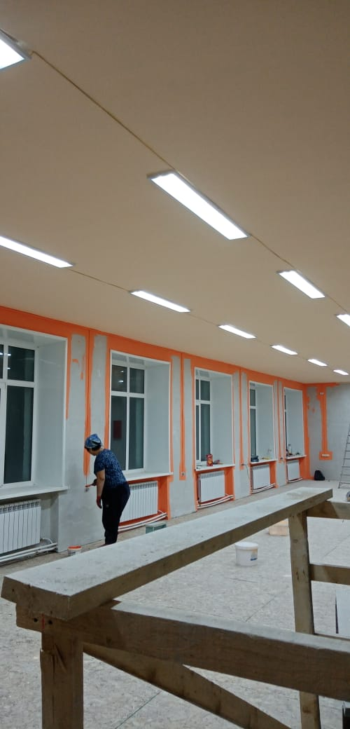
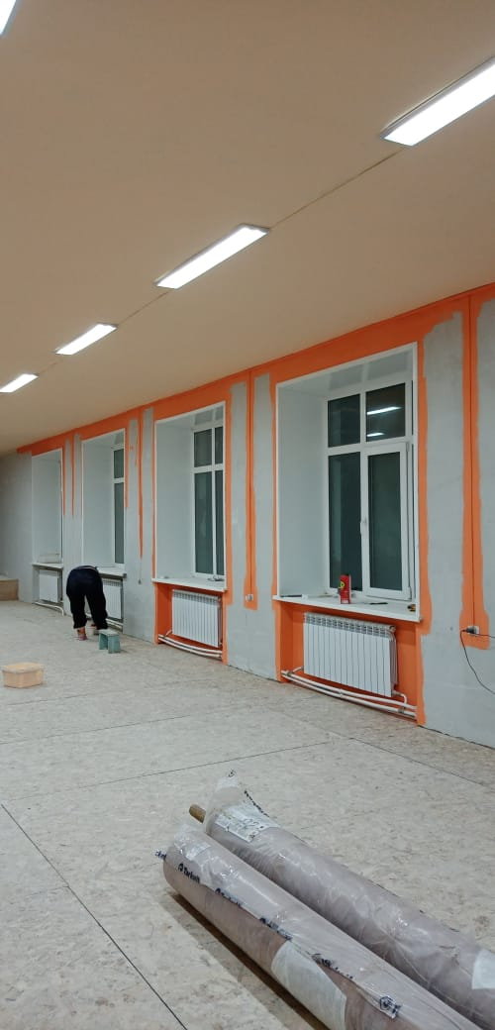
Потолок готов!

Slide 24
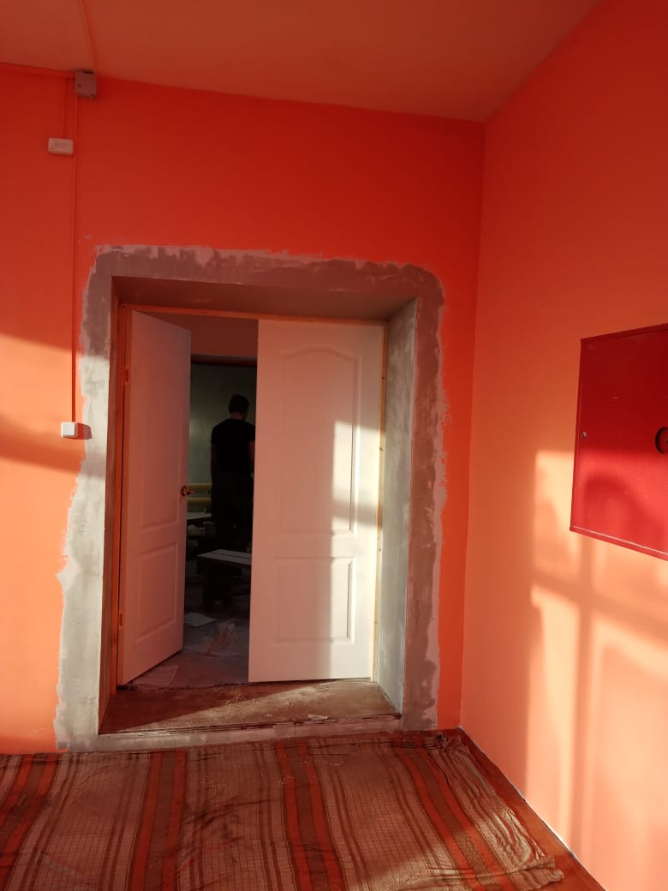
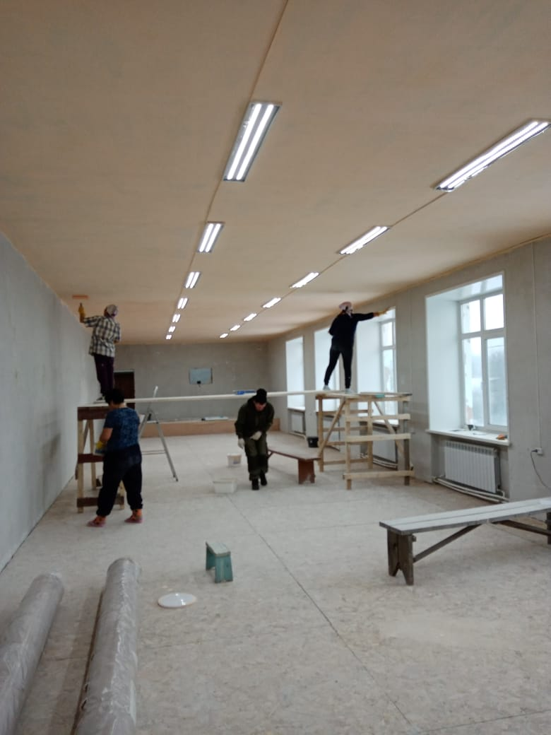
Работа кипит !

Slide 25
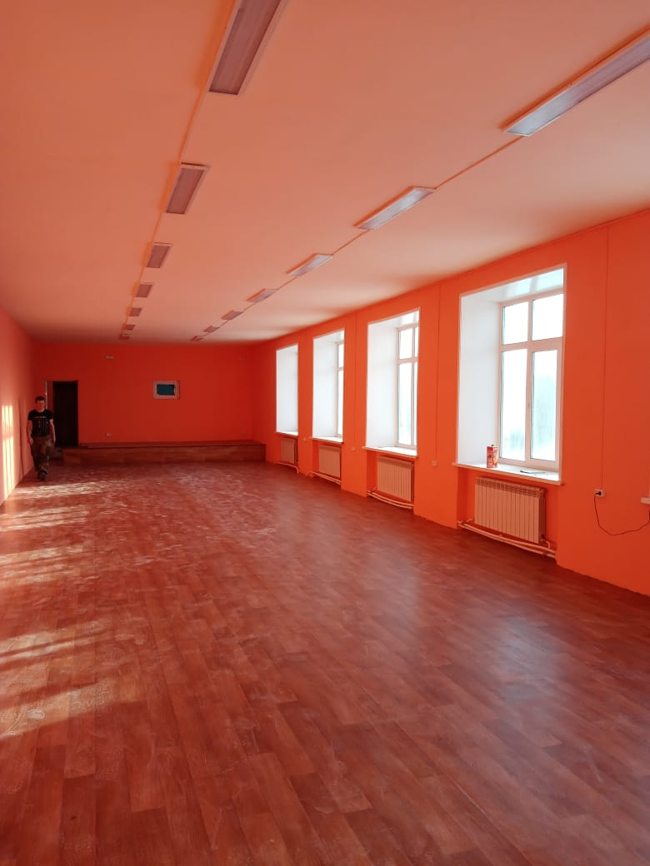
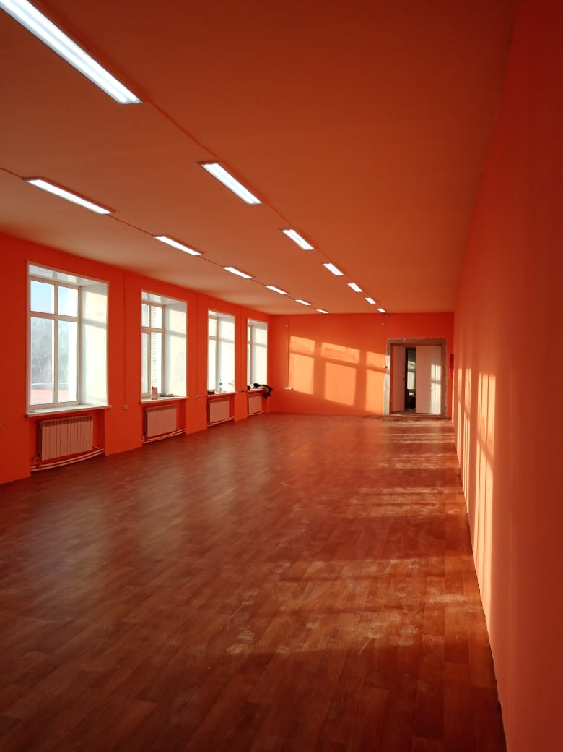
малый танцевальный зал готов!!!

Slide 26
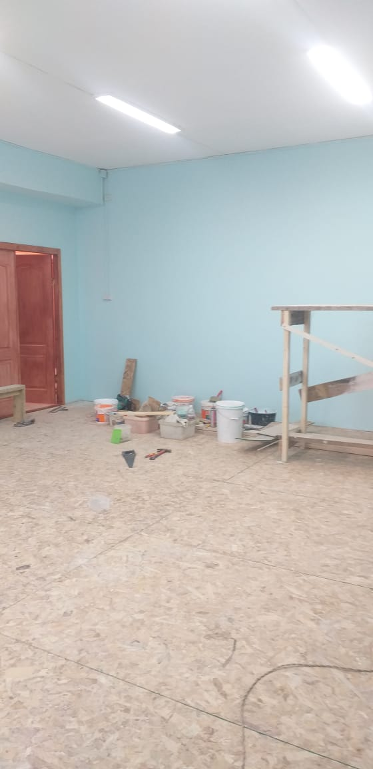
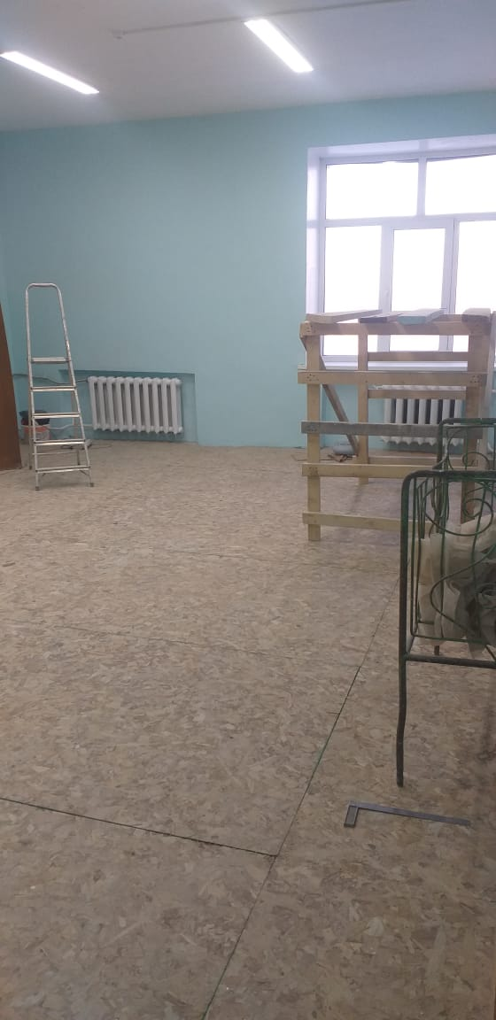
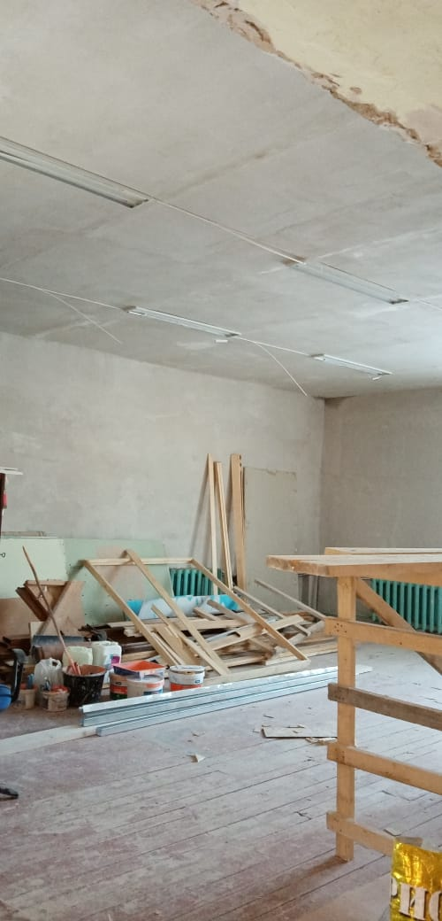
Театральная студия

Slide 27



Slide 28


Библиотека переезжает на место!

Slide 29


Театральная
студия
В обновленном помещении !!!

Slide 30


Уже идут репетиции!

Slide 31


Помещения после ремонта!

Slide 32

Мы начинаем работать в обновленных помещениях!!!

Slide 33

Мы любим свое село и сделаем все, чтобы оно стало еще краше, чтобы людям в нем жилось комфортно, чтобы кроме работы в селе еще был организованный досуг!

Slide 34

ООО «АмурМинералс» являясь Благотворителем помогла привести в порядок часть здания (2-й этаж) Дома Культуры села Вознесенского
Огромное спасибо!!!

